Slide 1
Autor: Mgr. Jana Pavlůsková
Datum: únor 2012
Ročník: 8.
Vzdělávací oblast: Člověk a příroda
Vzdělávací obor: Zeměpis
Tematický okruh: Zeměpis světadílů
Téma: Evropa – obyvatelstvo
Anotace: Prezentace určená jako výklad k učivu o obyvatelstvu
Evropy.
Materiál je doplněn množstvím fotografií, shrnutím ve
formě otázek k opakování a odkazem na interaktivní
test k procvičení.

Slide 2
Evropa
- obyvatelstvo

Slide 3
Zopakujte si:
Čeština patří mezi jazyky
germánské
slovanské
románské

Slide 4
Osídlení
nejhustěji osídlený světadíl
Najdi v atlase místa s největší a nejmenší hustotou osídlení. Přemýšlej, proč tomu tak je.
Velká hustota osídlení:
západní, střední, jižní Evropa
prosperující ekonomika, velká města (Porúří, Pádská nížina, střední Anglie)
střediska osídlení a jejich zázemí (Mnichov, Helsinki, Barcelona)
Malá hustota osídlení:
Rusko, severní Evropa, španělské vnitrozemí
nepříznivé životní podmínky

Slide 5
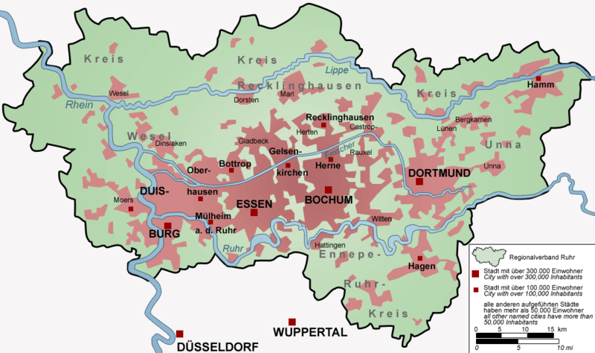
Obr. 1 - Porúří

Slide 6
Přirozený pohyb obyvatelstva
PŘIROZENÝ PŘÍRŮSTEK – od počtu narozených odečteme počet zemřelých
v Evropě nejmenší ze všech světadílů
příčina – malá porodnost
vyrovnáván přistěhovalci

Slide 7
Struktura obyvatelstva
POHLAVÍ
přibližně vyrovnaný počet mužů a žen
ženy převažují ve vyšších věkových kategoriích (dožívají se vyššího věku)
RASA
většina bílá (europoidní)
vyspělé státy => silnější zastoupení jiných ras
JAZYK
většina ze skupiny indoevropských jazyků
západ – germánské
jih – románské (kromě řečtiny)
střední, východní, jihovýchodní Evropa – slovanské a jiné (maďarština – ugrofinské)

Slide 8
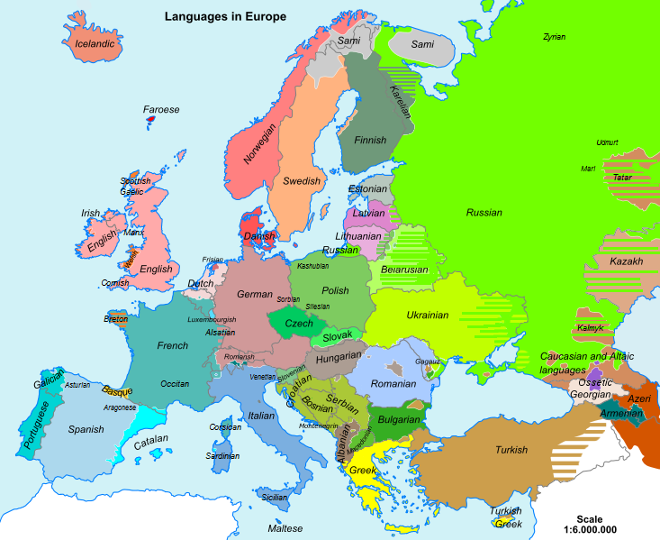
Obr. 2 – evropské jazyky

Slide 9
Struktura obyvatelstva
NÁRODNOST
většina států jeden národ
vícenárodnostní státy: Švýcarsko (Němci, Francouzi, Italové), Belgie (Vlámové, Valoni)
NÁBOŽENSTVÍ
převládá křesťanství
ZAMĚSTNANOST
rozdíly: východ – významný podíl zemědělství a průmyslu
západ (vyspělejší část) – 2/3 služby
- nezaměstnanost – přirozený jev tržního hospodářství

Slide 10
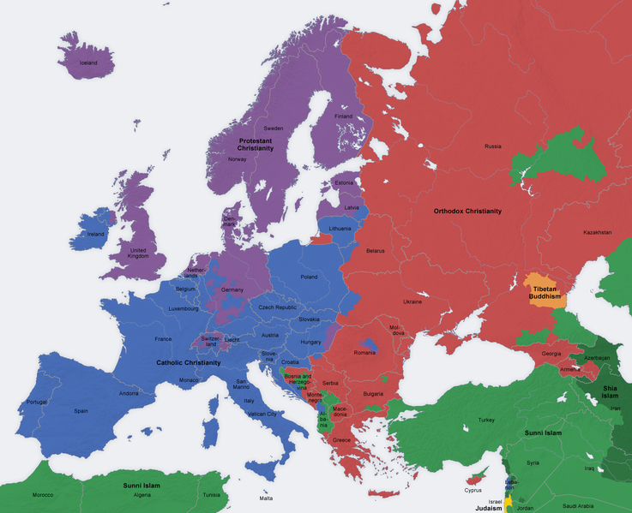
Obr. 3 - náboženství

Slide 11
OTÁZKY K OPAKOVÁNÍ
Které faktory mají vliv na rozmístění obyvatelstva Evropy?
Co je to přirozený přírůstek obyvatel a na jaké úrovni je v Evropě?
Charakterizuj strukturu obyvatelstva Evropy podle pohlaví, rasy, jazyka, národnosti, náboženství a zaměstnanosti.
PROCVIČTE SE V TESTÍKU
http://www.zcsol.cz/zaklad/testy/form.php?&jmeno_testu=../../zaklad/stranky_predmetu/zadani_testu/z7_16_stredni_vychod.txt&img_adr=../stranky_predmetu/zadani_testu/z7_16_stredni_vychod&vymazat=ano

Slide 12
POUŽITÉ ZDROJE
Obr. 1 - Threedots (Daniel Ullrich) [2012-02-03], dostupné pod licencí Creative Commons na www : http://commons.wikimedia.org/wiki/File:Ruhr_area-map.png
Obr. 2 - Spiridon MANOLIU [2012-02-03], dostupné pod licencí Creative Commons na www : http://commons.wikimedia.org/wiki/File:Rectified_Languages_of_Europe_map.png
Obr. 3 - San Jose [2012-02-03], dostupné pod licencí Creative Commons na www : http://commons.wikimedia.org/wiki/File:Europe_religion_map_en.png

